Slide 1
Ракета
Воспитатель:
Авербух С.В.

Slide 2
Ракета из пластилина
Создание пластилиновых поделок на тему космос будет интересно детишкам любого возраста. Поэтому смело можете предложить своему маленькому скульптору освоить лепку космической ракеты. Создание такого летательного аппарата не требует особых навыков, поэтому слепить ее сможет любой желающий. Но прежде чем приступить к работе вам необходимо ознакомится с главными этапами лепки, которые отображены в данном мастер-классе. Слепленная ракета станет не только отличным экземпляром в вашей коллекции транспорта, но отличным сувениром ко Дню космонавтики.
Для создания космической ракеты из пластилина понадобится:
пластилин серого, оранжевого, желтого, синего и голубого цвета;
стека;
шпажка и зубочистка.

Slide 3
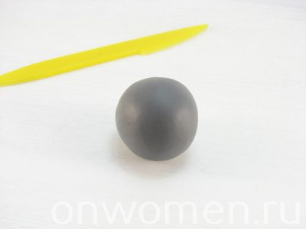
Шаг 1. Основные части ракеты мы создадим из серого и синего цвета. Остальные оттенки материала мы будем использовать для лепки мелких дополнительных деталей. Итак, разминаем серый брусок пластилина и скатываем его в шар.

Slide 4
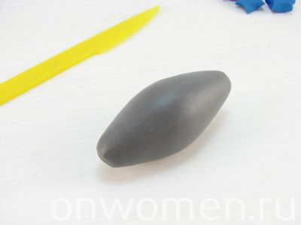
Как сделать из пластилина ракету
Далее сдавливая, раскатываем фигурку в ладошках, чтобы получилась веретенообразная заготовка.

Slide 5
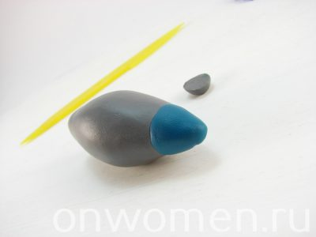
Шаг 7. Дополняем иллюминаторы большими белыми бликами
Шаг 2. Нос ракеты срезаем и налепливаем на место среза конус из синего пластилина.

Slide 6
Шаг 3. Из оранжевого и голубого пластилина формируем иллюминаторы. Расплющиваем оранжевые заготовки и наклеиваем их на корпус ракеты. Затем расплющиваем голубые шарики и наклеиваем их на оранжевые лепешки. скатываем по два шарика. Приплющиваем их, чтобы убрать излишнюю выпуклость.
.

Slide 7
Шаг 4. К нижней части ракеты приклеиваем синий цилиндр. Снизу проделываем отверстие. После чего раскатываем синий кусочек пластилина в лепешку и вырезаем три крыла ракеты. Наклеиваем три детали к нижней части корпуса.

Slide 8
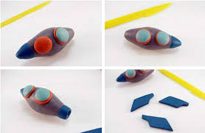

Slide 9
Шаг 5. Из оранжевого и желтого материала создаем пламя. Оранжевый кусочек превращаем в каплеобразную заготовку. Верхушку заготовки оклеиваем желтой полоской с длинными зубчиками по краю. Раскатываем соединенные детали в руках, вставляем в основание кусочек зубочистки и прорисовываем на них фактуру.

Slide 10
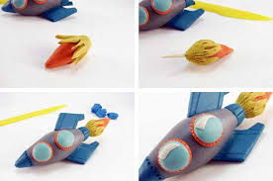

Slide 11
Шаг 6. Теперь осталось только прорисовать фактуру на некоторых деталях транспорта – на иллюминаторах, на синих деталях в верхней и нижней части ракеты и на крШаг
7. Дополняем иллюминаторы большими белыми бликами.
Заморозьте поделку в холодильнике.
Вот теперь космическая ракета из пластилина готова.

Slide 12
